Slide 1
ARCIDiocesi di SASSARI Presentazione della terza edizione del Messale Italiano
Don Pierangelo Muroni

Slide 2
All’interno del cammino diocesano…
«Nelle narrazioni della prima comunità riscopriamo il mistero di Cristo risorto racchiuso nel linguaggio, nei segni e nei riti della liturgia, spesso divenuta per tanti sconosciuta o incomprensibile. la pubblicazione del nuovo Messale, che utilizzeremo a partire dalla prima Domenica di Avvento, nel quale è tramandata la memoria della nostra fede, è un’opportunità pastorale per promuovere itinerari di annuncio volti a riscoprire il mistero di dio trinità (mistagogia).

Slide 3
Cosa è un Messale ?

Slide 4
Due prospettive…
Dal punto di vista celebrativo, il libro del Messale è strumento privilegiato che permette l’attuazione della celebrazione, tracciandone la struttura, indicandone il contenuto, orientandone la forma rituale. Esso è destinato in primo luogo al ministero della presidenza, come riferimento per la sua preghiera e come dispositivo per la sua memoria, ma dovrebbe essere ad uso di tutto il popolo di Dio.
Ma appartenendo la celebrazione a tutta l’assemblea, esso ha pure il valore di un «testo-fonte di Tradizione, non solo perché contiene elementi rituali e linguistici desunti dalla tradizione, ma soprattutto perché nel momento celebrativo diviene “tradizione in atto” […]. Esso rappresenta in un certo senso l’intenzionalità della Chiesa, che acquista nuova attualità nella celebrazione grazie ai soggetti celebranti che la pongono in atto» (Girardi, Conferma le parole della nostra fede, 85).

Slide 5
Come nasce il messale?

Slide 6
Libelli Missarum e Sacramentario
LIBELLO
Fascicolo che conteneva le preghiere necessarie per la celebrazione della messa e degli altri sacramenti. Dopo la fase orale di improvvisazione, le preghiere ben riuscite verranno scritte e messe a disposizione di altri sacerdoti

Slide 7
È l’insieme dei libelli raccolti e ordinati dapprima privatamente e seguendo criteri esteriori (ordine dei mesi), poi sistematicamente secondo un ordine teologico (anni circulus).
Contiene tutte le preghiere utilizzate dal sacerdote per celebrare la messa e gli altri grandi sacramenti
SACRAMENTARIO

Slide 8
3 tipi di sacramentari:
Veronense
O Leoniano (si fa risalire a Papa Leone Magno); biblioteca capit. di Verona
Gelasiano
Trascritto verso il 750
Gregoriano
Attribuito a Gregorio Magno
Contenuto del V-VI sec.
Attribuito a Papa Gelasio

Slide 9
Il messale di Paolo VI è una sintesi dell’intero messaggio del concilio vaticano II
In esso infatti…
«sono confluite la teologia liturgica della Sacrosanctum concilium, la visione ecclesiologica della Lumen Gentium, la teologia della parola di Dio della Dei Verbum, la visione del mondo e la coscienza dei rapporti della Chiesa con esso della Gaudium et Spes, i progressi del cammino ecumenico del decreto Unitatis Redintegratio, l’apertura missionaria del decreto Ad Gentes»

Slide 10
Questa nuova edizione italiana del Messale romano è offerta al popolo di Dio in una stagione di approfondimento della riforma liturgica ispirata dal Concilio Vaticano II.
Come ha ricordato papa Francesco, oggi è necessario continuare in questo lavoro di approfondimento «in particolare riscoprendo i motivi delle decisioni compiute con la riforma liturgica, superando letture infondate e superficiali, ricezioni parziali e prassi che la sfigurano. Non si tratta di ripensare la riforma rivedendone le scelte, quanto di conoscerne meglio le ragioni sottese, anche tramite la documentazione storica, come di interiorizzarne i principi ispiratori e di osservare la disciplina che la regola. Dopo questo magistero, dopo questo lungo cammino possiamo affermare con sicurezza e con autorità magisteriale che la riforma liturgica è irreversibile» (FRANCESCO, Discorso ai partecipanti alla LXVIII Settimana Liturgica Nazionale, Roma 24 agosto 2017).
Presentazione del Messale CEI, n. 5

Slide 11
Assemblea soggetto della celebrazione e partecipazione attiva
L’assemblea liturgica costituisce il primo e fondamentale segno sacramentale della Chiesa e soggetto del celebrare
«Sacerdos paratus cum ingreditur ad altare, facta illi debita reverentia…»
(Missale romanum ex decreto SS. Concilii tridentini… 1962)
«Populo congregato, sacerdos cum ministris ad altare accedit dum cantus ad introitum peragitur…»
(Missale romanum…Pauli PP. VI promulgatum…2008)

Slide 12
ARCIDiocesi di SASSARI Presentazione della terza edizione del Messale Italiano 2° incontro 27.XI.2020
Don Pierangelo Muroni

Slide 13
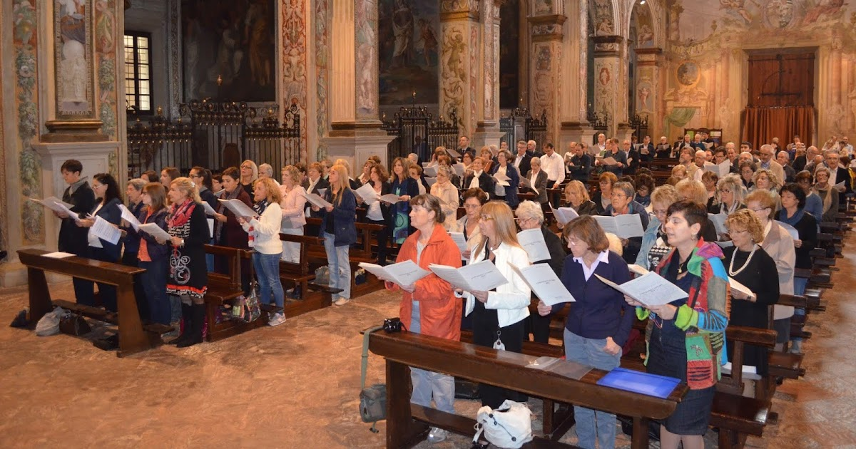
«la migliore catechesi sull’Eucaristia è la stessa Eucaristia ben celebrata» *benedetto xvi, Esortazione apostolica postsinodale sull'eucaristia fonte e culmine della vita e della missione della chiesa Sacramentum caritatis, 22 febbraio 2007, n. 187.
CELEBRARE è UN’ARTE
Il principio della fedeltà, che si traduce in un vivo senso dell’obbedienza, impegna ciascun ministro a non togliere o aggiungere alcunché di propria iniziativa, in materia liturgica. L’autentica ars celebrandi non può prescindere dal modello rituale proposto dal libro liturgico.
La superficiale propensione a costruirsi una liturgia a propria misura, ignorando le norme liturgiche, non solo pregiudica la verità della celebrazione, ma arreca una ferita alla comunione ecclesiale. Risuonano ancora di viva attualità le parole di san Paolo VI, quando, alla vigilia dell’entrata in vigore del Messale Romano riformato a norma dei decreti del Concilio Vaticano II, invitava a non lasciarsi ammaliare dalla tendenza ad affrancarsi dall’autorità e dalla comunione della Chiesa. Una tendenza che può «costituire una fuga, una rottura; e perciò uno scandalo, una rovina». E ancora qualche anno dopo richiamava tutti con forza a «dare applicazione fedele, intelligente e diligente, alla riforma liturgica, promossa dal Concilio e precisata dalle competenti autorità della Chiesa. (…) È venuta l’ora d’una geniale e concorde osservanza di questa solenne lex orandi nella Chiesa di Dio: la riforma liturgica».
Oggi appare con nuova chiarezza l’importanza e l’esigenza di ripresentare con il Messale Romano un modello rituale unitario e condiviso, dal quale possa prendere forma ogni celebrazione, in modo che le singole assemblee eucaristiche manifestino l’unità della Chiesa orante.

Slide 14
La celebrazione ha uno stile
«ll presidente della Liturgia eucaristica prega nella posizione del noi. Anche nei ministeri del popolo di Dio si configurano dei tratti essenziali del discepolo-missionario.
Nella liturgia dovremmo promuovere sempre più una spiritualità del servizio, della disponibilità, della logica della gratuità e del dono. Lo stile della celebrazione che sacralizza e presenta in modo unilaterale la missione del presbitero parla un linguaggio che blocca la Chiesa ministeriale».
Nota pastorale, La chiesa–casa genera discepoli missionari, n. 34

Slide 15
Da questa consapevolezza deriva l’importanza di promuovere e incoraggiare un’azione pastorale tesa a valorizzare la conoscenza e il buon utilizzo del libro liturgico, sul duplice versante della celebrazione e del suo approfondimento nella mistagogia.

Slide 16
CEI, Presentazione Messale, n. 10. 6
Nota Pastorale, La Chiesa–casa Genera Discepoli Missionari, n. 18
Il secondo versante per una sapiente valorizzazione del Messale è quello formativo di «una catechesi a carattere mistagogico, che porti i fedeli a penetrare sempre più profondamente nei misteri che vengono celebrati».
Per sua natura infatti la liturgia «porta a vivere un’esperienza iniziatica, ossia trasformativa del modo di pensare e di comportarsi, e non ad arricchire il proprio bagaglio di idee su Dio. Il culto liturgico non è anzitutto una dottrina da comprendere, o un rito da compiere; è naturalmente anche questo ma in un’altra maniera, è essenzialmente diverso: è una sorgente di vita e di luce per il nostro cammino di fede»
«È necessaria una scelta pastorale di base che attivi itinerari mistagogici, cioè di introduzione graduale e concreta al mistero di Cristo, vivo e presente nella liturgia.
Così le domande della vita si potranno incontrare con il Mistero celebrato, il quotidiano dell’esistenza sperimentare l’incontro con il Mistero e il Mistero guidare la vita concreta».

Slide 17
PER UNA CATECHESI A CARATTERE MISTAGOGICO
1. interpretazione dei riti alla luce degli eventi salvifici, in conformità con la tradizione viva della Chiesa;
2. l’introduzione al senso dei segni contenuti nei riti;
3. il significato dei riti in relazione alla vita cristiana:
Dal punto di vista teologico, il libro liturgico è custode della fede creduta, celebrata e vissuta, ed è perciò testimone autorevole della profonda unità che lega la legge del pregare (lex orandi) alla legge del credere (lex credendi) e, finalmente, alla legge del vivere (lex vivendi).

Slide 18
Criteri nella preparazione del nuovo messale
invariabilità delle risposte dei fedeli;
correzione di alcuni testi in base alla nuova versione della Sacra Scrittura;
maggiore fedeltà al testo originale;
ritocchi migliorativi.

Slide 19
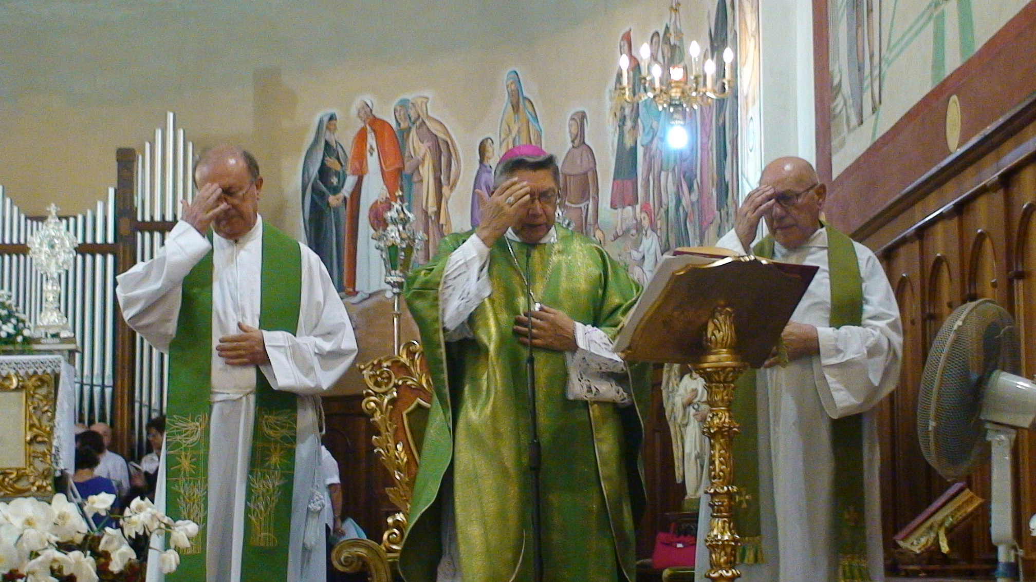
Riti di introduzione Il saluto liturgico
Messale italiano 1983
Messale italiano 2019
La grazia del Signore nostro Gesù Cristo, l'amore di Dio Padre e la comunione dello Spirito Santo sia con tutti voi.
Cf. 2Cor 13,13
La grazia del Signore nostro Gesù Cristo, l'amore di Dio Padre e la comunione dello Spirito Santo
siano con tutti voi.

Slide 20
Fratelli, eletti secondo la prescienza di Dio Padre mediante la santificazione dello Spirito per obbedire a Gesù Cristo e per essere aspersi del suo sangue, grazia e pace in abbondanza a tutti voi
Cf. 1Pt 1, 1-2

Slide 21
Atto penitenziale
Messale italiano 1983
Messale italiano 2019
Confesso a Dio onnipotente e a voi, fratelli, che ho molto peccato in pensieri […].
E supplico la beata sempre vergine Maria, gli angeli, i santi e voi, fratelli, di pregare per me […]
Confesso a Dio onnipotente e a voi, fratelli e sorelle, che ho molto peccato in pensieri […].
E supplico la beata sempre vergine Maria, gli angeli, i santi e voi, fratelli e sorelle, di pregare per me

Slide 22
Messale italiano 1983
Messale italiano 2019
All’inizio di questa celebrazione eucaristica, chiediamo la conversione del cuore, fonte di riconciliazione e di comunione con Dio e con i fratelli.
Fratelli e sorelle, all’inizio di questa celebrazione eucaristica, invochiamo la misericordia di Dio, fonte di riconciliazione e di comunione.

Slide 23
Messale italiano 1983
Messale italiano 2019
Il Signore ha detto: chi di voi è senza peccato, scagli la prima pietra.
Riconosciamoci tutti peccatori
e perdoniamoci a vicenda dal profondo del cuore.
Riconosciamoci tutti peccatori, invochiamo la misericordia del Signore
e perdoniamoci a vicenda dal profondo del cuore.

Slide 24
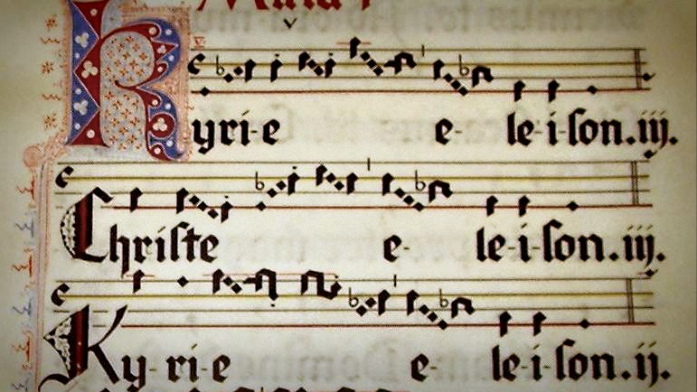
Kyrie, eléison
Messale italiano 1983
Messale italiano 2019
Signore, che intercedi per noi presso il Padre, abbi pietà di noi.
Signore, che siedi alla destra del Padre e intercedi per noi, Kyrie eléison.

Slide 25
Messale italiano 1983
Messale italiano 2019
2. Signore, che a Pietro pentito hai offerto il tuo perdono, abbi pietà di noi.
Cristo, che al buon ladrone hai promesso il paradiso, abbi pietà di noi.
Signore, che accogli ogni uomo che si affida alla tua misericordia, abbi pietà di noi.
2. Signore, che alla donna peccatrice hai donato la tua misericordia, Kyrie eléison.
Cristo, che al ladrone pentito hai promesso il paradiso, Christe, eléison.
Signore, che a Pietro pentito hai offerto il tuo perdono, Kyrie eléison.

Slide 26
Messale italiano 1983
Messale italiano 2019
5. Signore, che sei venuto a fare di noi il tuo popolo santo, abbi pietà di noi.
Tempo di Quaresima
1. Signore, che comandi di perdonarci prima di venire al tuo altare, abbi pietà di noi.
5. Signore, venuto per radunare il tuo popolo santo, Kyrie eléison.
Tempo di Quaresima
Signore, che ci inviti al perdono fraterno prima di presentarci al tuo altare, Kyrie eléison.
«Se dunque tu presenti la tua offerta all'altare e lì ti ricordi che tuo fratello ha qualche cosa contro di te, ²⁴ lascia lì il tuo dono davanti all'altare, va' prima a riconciliarti con il tuo fratello e poi torna a offrire il tuo dono» (Mt 5,23-24).

Slide 27
Messale italiano 1983
Messale italiano 2019
1. Signore, che affidi alla tua Chiesa il ministero della riconciliazione, abbi pietà di noi.
2. Signore, che ci fai partecipi del tuo corpo e del tuo sangue, abbi pietà di noi.
Tempo di Pasqua
3. Signore, re dell’universo e dominatore dei secoli, abbi pietà di noi.
1. Signore, che hai effuso lo Spirito per la remissione dei peccati, Kyrie eléison.
2. Signore, che nello Spirito Santo ci raduni in un solo corpo, Kyrie eléison.
Tempo di Pasqua
3. Signore, che hai vinto la morte e regni nei secoli, Kyrie eléison.

Slide 28
Gloria
Messale italiano 1983
Gloria a Dio nell'alto dei cieli e pace in terra agli uomini di buona volontà.
Messale italiano 2019
Gloria a Dio nell'alto dei cieli e pace in terra agli uomini, amati dal Signore.

Slide 29
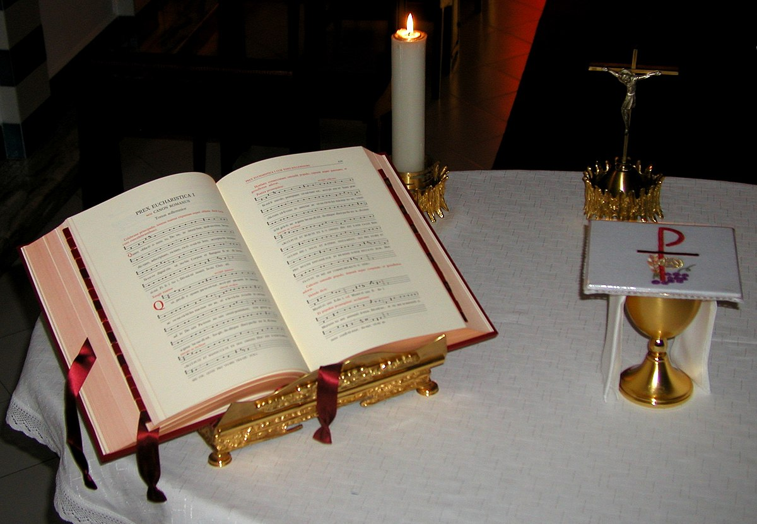
LITURGIA EUCARISTICA Presentazione dei doni
Messale italiano 1983
Messale italiano 2019
Lavami, Signore, da ogni colpa, purificami da ogni peccato.
Lavami, o Signore, dalla mia colpa, dal mio peccato rendimi puro.

Slide 30
LITURGIA EUCARISTICA Presentazione dei doni
Messale italiano 1983
Messale italiano 2019
Pregate, fratelli e sorelle, perché questa nostra famiglia, radunata nel nome di Cristo, possa offrire il sacrificio gradito a Dio Padre onnipotente.
Pregate, fratelli e sorelle, perché il sacrificio della Chiesa, in questa sosta che la rinfranca nel suo cammino verso la patria, sia gradito a Dio Padre onnipotente.
Pregate, fratelli e sorelle, perché questa nostra famiglia, radunata dallo Spirito Santo nel nome di Cristo, possa offrire il sacrificio gradito a Dio Padre onnipotente.
Pregate, fratelli e sorelle, perché il sacrificio della Chiesa, in questa sosta che la rinfranca nel suo cammino verso la patria del cielo, sia gradito a Dio Padre onnipotente.

Slide 31
Riti di comunione – Padre Nostro
Messale italiano 1983
Messale italiano 2019
…e rimetti a noi i nostri debiti come noi li rimettiamo ai nostri debitori, e non ci indurre in tentazione, ma liberaci dal male.
…e rimetti a noi i nostri debiti come anche noi li rimettiamo ai nostri debitori, e non abbandonarci alla tentazione, ma liberaci dal male.

Slide 32
Il dono della pace
Messale italiano 1983
«Scambiatevi un segno di pace».
Messale italiano 2019
«Scambiatevi il dono della pace».

Slide 33
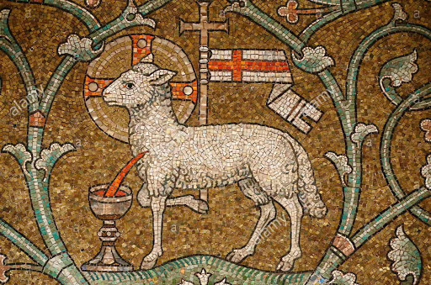
Agnello di Dio
Messale italiano 1983
Messale italiano 2019
Beati gli invitati alla Cena del Signore. Ecco l'Agnello di Dio, che toglie i peccati del mondo.
Ecco l'Agnello di Dio, ecco colui che toglie i peccati del mondo.
Beati gli invitati alla cena dell’Agnello.
Cf. Gv 1,29; Ap 19,9.

Slide 34
Riti di CONCLUSIONE Congedo
Messale italiano 1983
Messale italiano 2019
«La messa è finita. Andate in pace».
«La gioia del Signore sia la nostra forza».
«Andate in pace».
«La messa è finita. Andate in pace».
«Andate e annunciate il Vangelo del Signore».
«La gioia del Signore sia la vostra forza».
«Ite, missa est. Deo gratias».

Slide 35
PREGHIERE EUCARISTICHE Preghiera eucaristica I o Canone romano
Messale italiano 1983
Messale italiano 2019
«…di accettare questi doni, di benedire queste offerte, questo santo e immacolato sacrificio».
«Ricordati di tutti i presenti…».
«di accettare e benedire questi doni, queste offerte, questo sacrificio puro e santo».
Ricordati di tutti coloro che sono qui riuniti…

Slide 36
Preghiera eucaristica II
Messale italiano 1983
Messale italiano 2019
Padre veramente santo, fonte di ogni santità, santifica questi doni con l'effusione del tuo Spirito perché diventino per noi il corpo e + il sangue di Gesù Cristo nostro Signore.
Veramente santo sei tu, o Padre, fonte di ogni santità. Ti preghiamo: santifica questi doni con la rugiada del tuo Spirito perché diventino per noi il Corpo e il Sangue del Signore nostro Gesù Cristo.

Slide 37
Preghiera eucaristica III
Messale italiano 1983
Messale italiano 2019
Padre veramente santo,
a te la lode da ogni creatura.
Per mezzo di Gesù Cristo, tuo Figlio e nostro Signore, nella potenza dello Spirito Santo fai vivere e santifichi l'universo, e continui a radunare intorno a te un popolo, che da un confine all'altro della terra offra al tuo nome il sacrificio perfetto.
Veramente santo sei tu, o Padre,
ed è giusto che ogni creatura ti lodi.
Per mezzo del tuo Figlio, il Signore nostro Gesù Cristo, nella potenza dello Spirito Santo fai vivere e santifichi l'universo, e continui a radunare intorno a te un popolo che, dall’oriente all’occidente, offra al tuo nome il sacrificio perfetto.

Slide 38
Preghiera eucaristica III
Messale italiano 1983
Messale italiano 2019
Egli faccia di noi un sacrificio perenne a te gradito…
Lo Spirito Santo faccia di noi un’offerta perenne a te gradita…

Slide 39
Collette delle domeniche del ciclo triennale del Lezionario
Messale italiano 1983
III domenica - TO C
Messale italiano 2019
III domenica - TO C
O Padre, tu hai mandato il Cristo, re e profeta, ad annunziare ai poveri il lieto messaggio del tuo regno, fa che la sua parola che oggi risuona nella Chiesa, ci edifichi in un corpo solo e ci renda strumenti di liberazione e di salvezza.
O Dio, che in questo giorno a te consacrato convochi la Chiesa santa alla tua presenza perché il tuo Figlio annunci ancora il suo Vangelo, fa’ che teniamo i nostri occhi fissi su di lui, e oggi si compirà in noi la parola di salvezza.

Slide 40
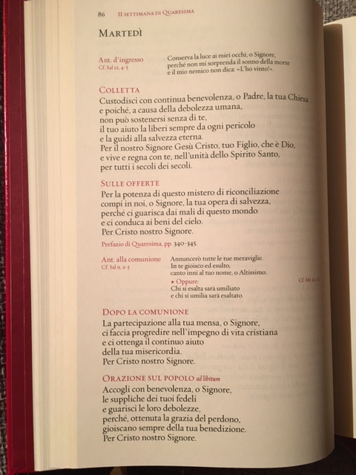
Orazioni sul popolo
Ferie di Quaresima (ad libitum)
Domeniche di Quaresima (obbligatorie)

Slide 41
Orazioni sul popolo

Slide 42
L’importanza del canto nel messale
«L’azione liturgica riveste una forma più nobile quando i divini uffici sono celebrati solennemente con il canto, con i sacri ministri e la partecipazione attiva del popolo» (SC n. 113).
Nella consapevolezza che il canto non è un mero elemento ornamentale ma parte necessaria e integrante della liturgia solenne e che, nella scelta delle parti destinate al canto, è opportuno dare la preferenza a «quelle che devono essere cantate dal sacerdote, dal diacono o dal lettore con la risposta del popolo, o dal sacerdote e dal popolo insieme», si è scelto di inserire nel corpo del testo alcune melodie che si rifanno alle formule gregoriane presenti nell’edizione italiana del Messale Romano del 1983, adeguandole ai nuovi testi. In Appendice sono state conservate le melodie di nuova composizione già presenti nel Messale Romano del 1983, convalidate dall’esperienza celebrativa maturata negli ultimi decenni.
Presentazione del Messale CEI, n. 3

Slide 43
il canto non è un mero elemento ornamentale ma parte necessaria e integrante della liturgia

Slide 44
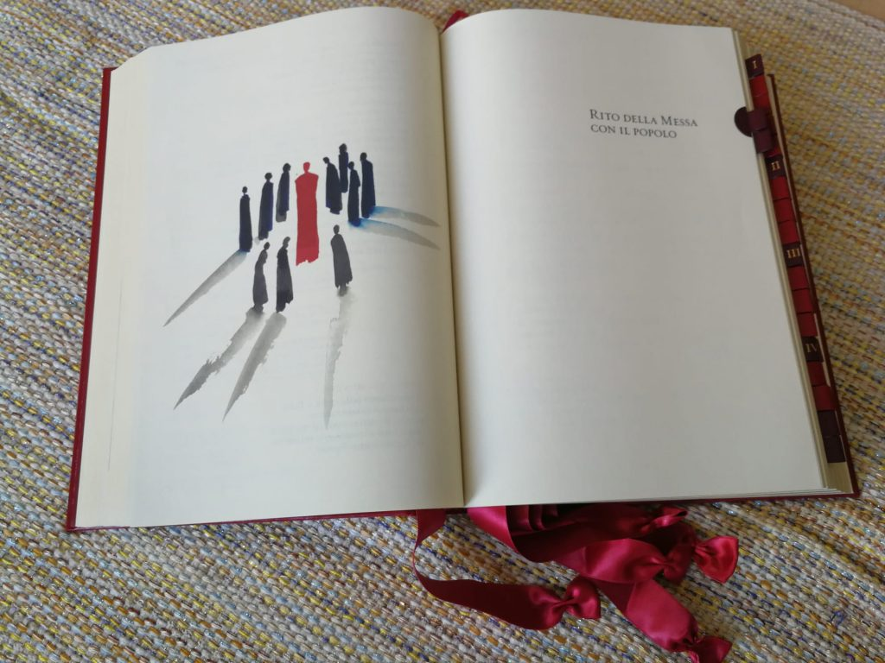
Alcune informazioni sul volume…
Unico formato mediano (19 x 27 x 7,5 cm)
Pagine: 1200
Volume rilegato e incernierato con braghette in tela e ulteriori fascette
Stampa interna a sei colori (quadricromia + 2 colori speciali)
Carta naturale avoriata (grammatura 70 gr; 80 gr per le pp. dell’Ordinario della Messa, più esposte all’usura)
Carattere: “requiem”, derivato dai caratteri “antiqua” che unisce leggibilità ed eleganza
Progetto grafico: Studio Cerri di Milano
Tipografia: ditta Grafica Mariani di Lariano Comense
Studio e realizzazione iconografica: artista Mimmo Paladino
Notes:
Nelle edizioni del 1973 e del 1983 la scelta compiuta riguardo le immagini del Messale era stata quella di ricorre alla rielaborazione grafica di miniature dell’anno mille tratte dalla cosiddetta «Bibbia di Ripoll», custodita nella Biblioteca Apostolica Vaticana (Codice Vaticano Latino 5729) e proveniente dallo Scriptorium del Monastero di S. Maria di Ripoll (Rivipollens) in Catalogna.

